Slide 1
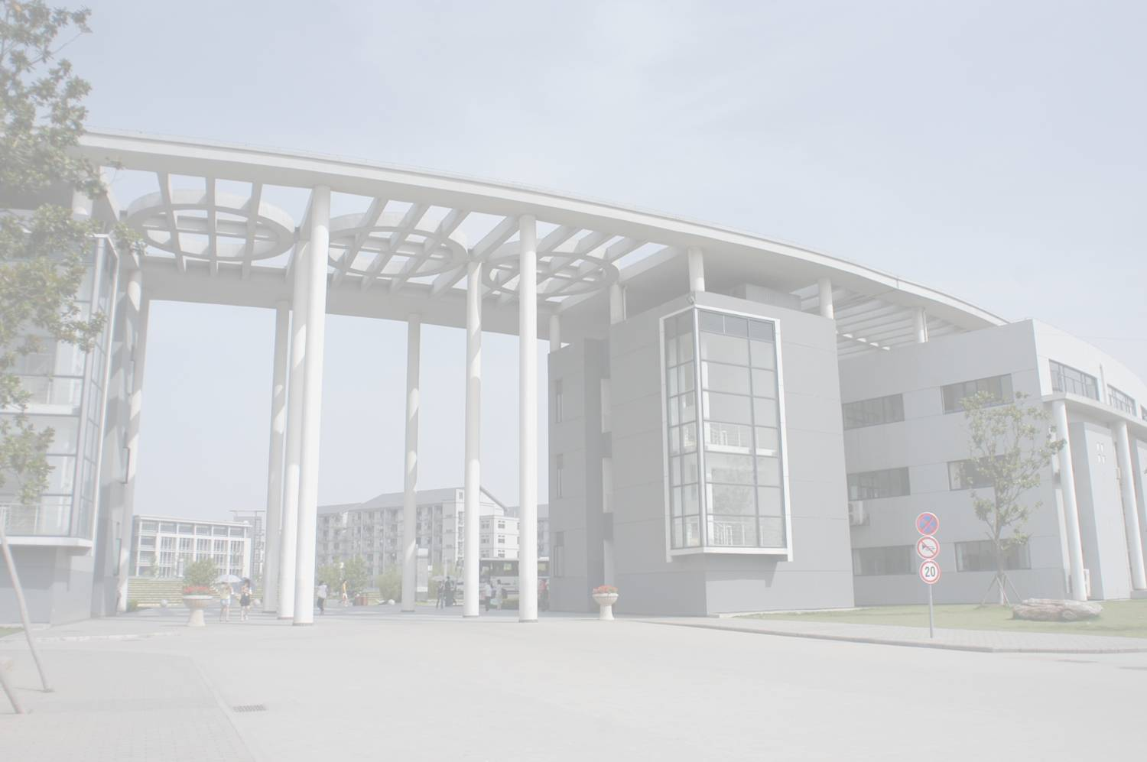

韩家骅 汪 洪 主编
大学物理学（第三版）
电子教案
第八章 振动学基础
制作：张文亮 林继平

Slide 2
第八章 振动学基础
8－1 简谐运动
8－2 简谐运动的合成
8－3 阻尼振动*
8－4 受迫振动 共振*
8－5 电磁振荡*

Slide 3
振动 任一物理量在某一数值附近做周期性变化均称为振动.
机械振动 物体在平衡位置附近做往复的周期性运动，称为机械振动.
简谐运动 最简单、最基本的振动，一切复杂的振动都可以分解为若干个简谐运动.
合成
简谐运动
复杂振动
分解

Slide 4
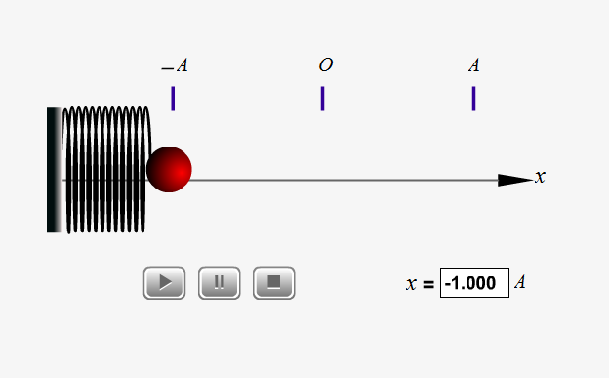
8－1 简谐运动
一、简谐运动的表达式
简谐运动 (simple harmonic motion)：物体运动时，如果离开平衡位置的位移(或角位移)按余弦函数(或正弦函数)的规律随时间变化，这种运动就叫简谐运动.
证明 如图所示弹簧振子做简谐运动.

Slide 5
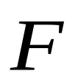




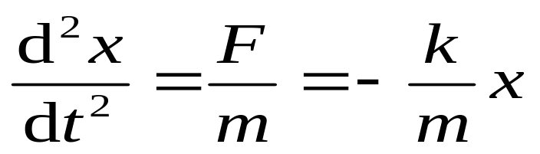

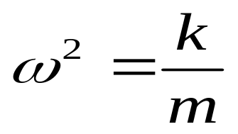
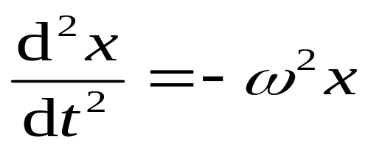


小幅振荡情况下，由胡克定律以及牛顿第二定律：
令
得
为积分常数

Slide 6

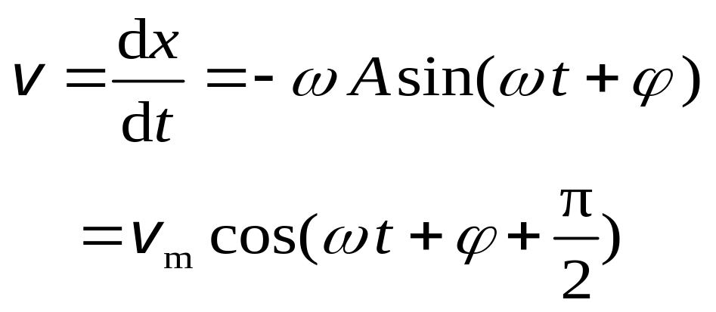









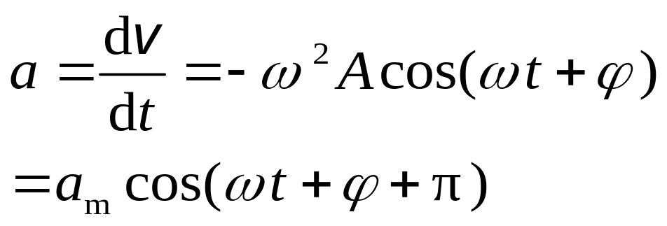




二、简谐运动的速度和加速度
速度幅值
加速度幅值

Slide 7
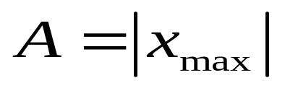
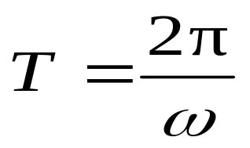
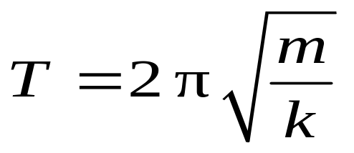

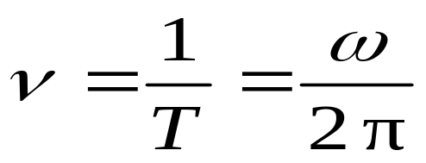
三、简谐运动的振幅、周期（频率、角频率）和相位（初相位）
振幅 A (amplitude)：简谐运动物体离开平衡位置的最大位移的绝对值.
周期 T (period)：物体做一次完全振动所经历的时间.
弹簧振子的周期
频率 (frequency)：单位时间内物体所做的完全振动的次数(单位:Hz).

Slide 8

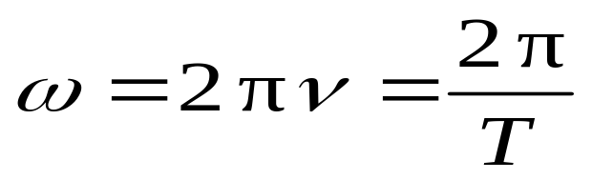
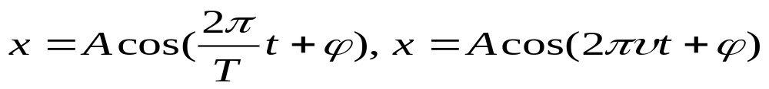


角频率 (angular frequency)：2π秒内物体所做完的完全振动的次数 (单位:rad·S⁻¹).
简谐运动的表达式还可写为:
相位( )和初相( ) 分别描述简谐运动物体运动状态和初始时刻的运动状态的物理量.

Slide 9
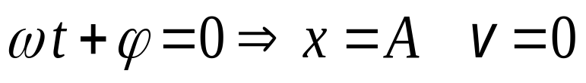
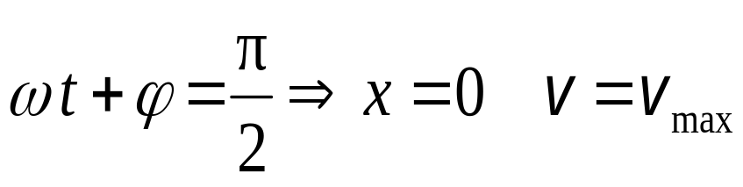
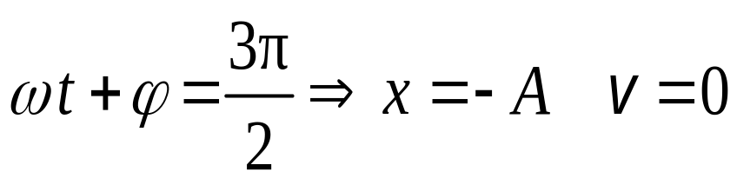
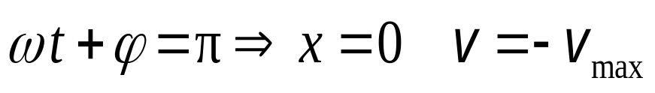
相位（phase）
物体在正向最大处
物体在平衡位置处
物体在负向最大处
物体在平衡位置处
t = 0时，相位为ϕ ，称振动的“初相位”

Slide 10
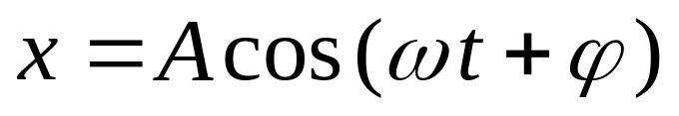
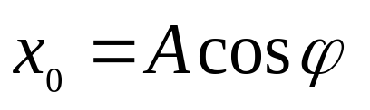
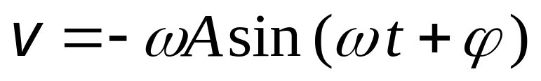
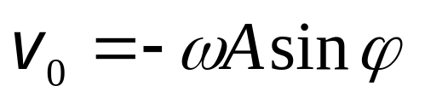
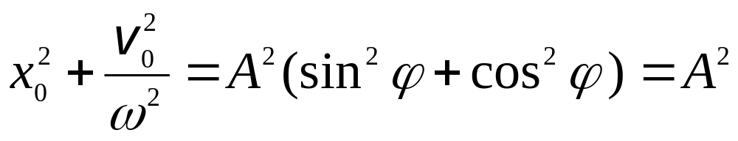
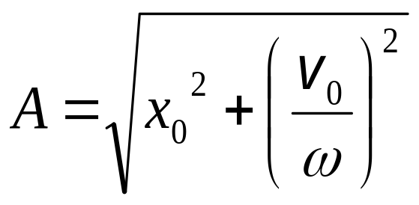
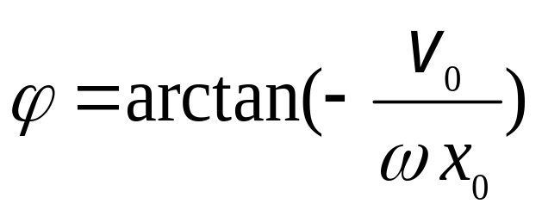
的确定
设 t =0时，振动位移：x = x₀
振动速度：v = v₀
位移方程：
速度方程：
振幅：
初相位：

Slide 11



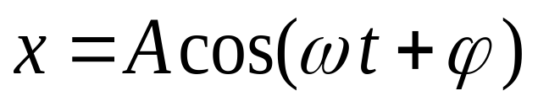
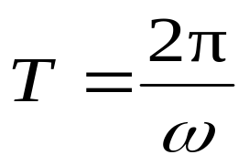
四、旋转矢量法
旋转矢量 的模即为简谐运动的振幅.
x
旋转矢量 的角速度ω即为振动的角频率.
P
旋转矢量 与x轴的夹角
(ωt+ϕ)为简谐运动的相位.
结论：投影点的运动为简谐运动.
t =0时， 与x轴的夹角ϕ即为简谐振动的初相位.
旋转矢量 旋转一周，P点完成一次全振动.

Slide 12

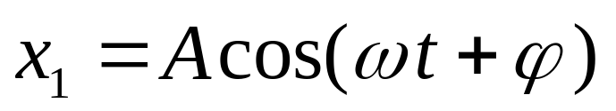


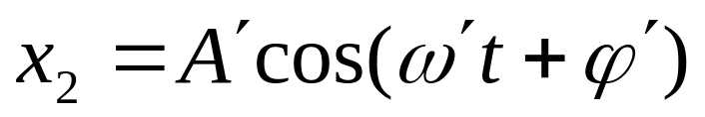
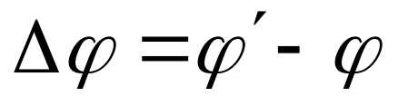
相位差
A
x
相位差：
当二个振动的频率相同时，相位差为

Slide 13
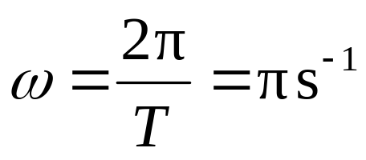
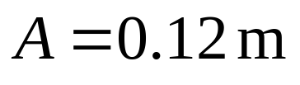
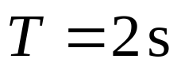
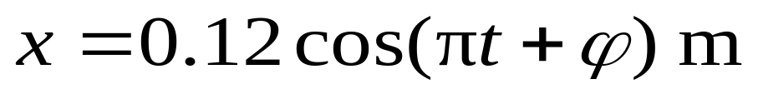
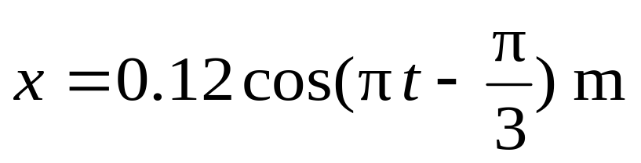
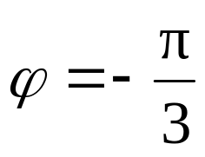
例 一质点沿x轴作简谐运动，振幅为12cm，周期为2s。当t = 0时, 位移为6cm，且向x轴正方向运动。求: (1) 振动表达式；(2) t = 0.5s时，质点的位置、速度和加速度；(3)如果在某时刻质点位于x = -0.6cm，且向x轴负方向运动，求从该位置回到平衡位置所需要的时间。
解：(1)
t = 0 时， x₀ = 0.06m , v₀ > 0
x
6cm
振动表达式：

Slide 14
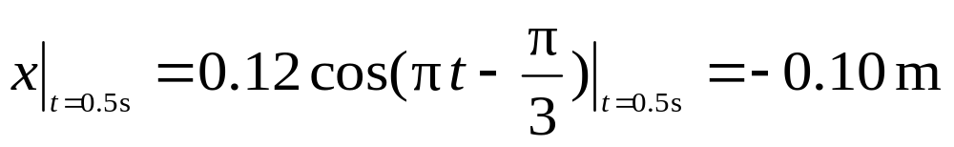
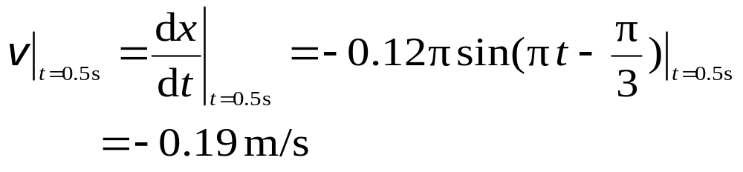
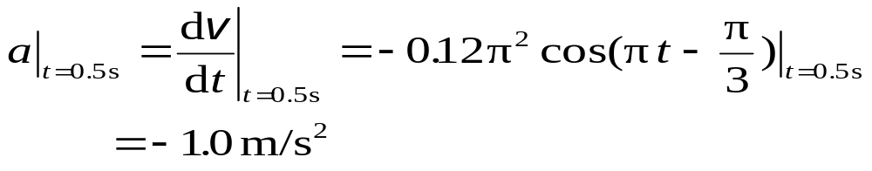
(2) t = 0.5s时，质点的位置、速度和加速度

Slide 15
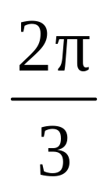
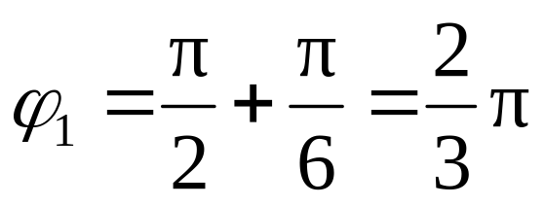
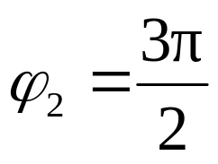
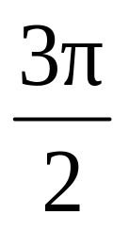
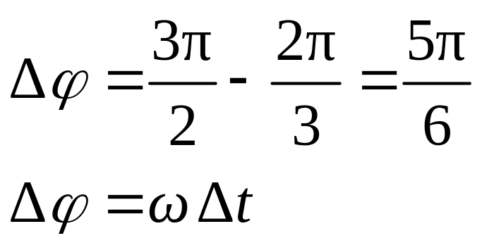
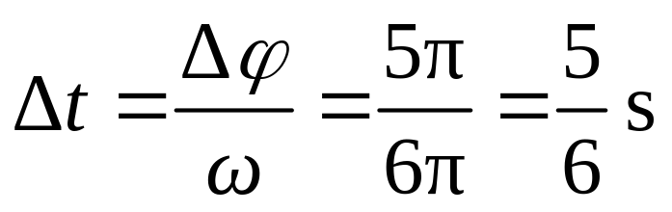
(3)如果在某时刻质点位于x = -0.6cm，且向x轴负方向运动，求从该位置回到平衡位置
所需要的时间.
t₁
x
t₂

Slide 16
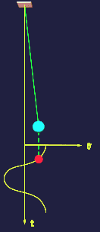
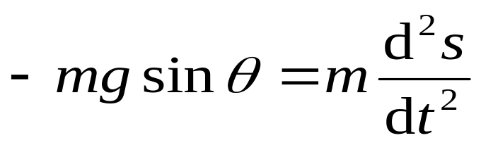
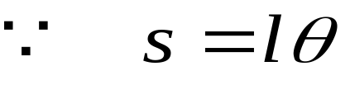
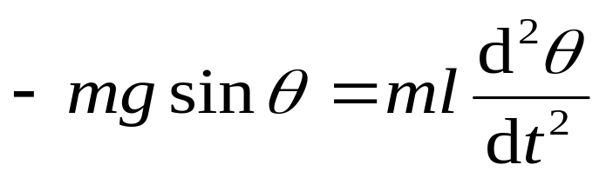
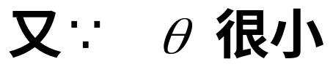


五、简谐运动的例子
O
1. 单摆(simple pendulum)
θ
l
T
mg

Slide 17







结论：单摆的振动是简谐运动.
(1) 为振动角位移，振幅为
(2) 、T与m无关，但T ²与l成正比、与g成反比.

Slide 18




六、简谐运动的能量
振动系统的能量
v
o
x
x
振子势能：
振子动能：

Slide 19




Slide 20

讨论：
振子在振动过程中，动能和势能分别随时间变化，但任一时刻总机械能保持不变.
位移最大，势能最大，但动能最小。在振动曲线的峰值.
位移为0，势能为0，但动能最大。在振动曲线的平衡位置.
弹簧振子的能量曲线

Slide 21





例 动能和势能各占总能量的多少？ 物体在什么位置时其动能和势能各占总能量的一半？
解：

Slide 22



8－2 简谐运动的合成
一、同方向同频率简谐运动的合成
1.解析法
某一质点沿 x 轴同时参与两个独立的同频率的简谐运动，其运动表达式分别表示为
合位移仍沿 x 轴, 且

Slide 23





令
代入上式，得
仍然是简谐运动

Slide 24













2.旋转矢量法
由图可知
根据平行四边形法则得
仍然是简谐运动

Slide 25




相互加强
相互削弱
例
如图

Slide 26










Slide 27









例 求如图两个简谐运动的合振动的表达式.
x
x
T
t
解：
由振动曲线可知两个分振动的频率都是

Slide 28


由旋转矢量图可知合振动的振幅及初相分别为
所以合振动为

Slide 29






二、N 个同方向同频率简谐运动的合成
设有N个独立的同方向同频率的简谐运动，其运动表达式分别表示为
合振动仍然是简谐运动
.
.
.

Slide 30


















Slide 31



所以合振动为

Slide 32



振幅最大
振幅极小

Slide 33



三、同方向不同频率简谐运动的合成 拍
设有两个同方向不同频率的简谐运动
合振动
合振动不再是简谐运动

Slide 34



考虑特殊情况
合振动可以视为振幅变化的简谐运动.
振幅
角频率

Slide 35


Slide 36


Slide 37


频率较大而频率之差很小的两个同方向简谐运动的合成, 其合振动的振幅周期性变化的现象叫拍.
合振幅变化的频率叫做拍频.

Slide 38





8－3 阻尼振动*
定义：振动系统在回复力和阻尼力共同作用下发生的减幅振动称为阻尼振动(damped vibration)。
在物体速度较小时，阻尼力 的大小与速率成正比，方向与速度相反。
为阻尼系数
O
x
x

Slide 39





β 称为阻尼(damping)因子
动力学方程：
微分方程的特征方程为：

Slide 40







1. 小阻尼情况：阻力很小
方程解：
周期:
结论：
阻尼较小时，振动为减幅振动，振幅随时间按指数规律 迅速减少。阻尼越大，减幅越迅速。振动周期大于自由振动周期。

Slide 41




2. 过阻尼(overdamping)情况：阻力很大
结论：
阻尼较大时，振动从最大位移缓慢回到平衡位置，不作往复运动。

Slide 42




3. 临界阻尼(critical damping)情况
方程解：
结论：
此时为“临界阻尼”的情况。是质点不作往复运动的一个极限。

Slide 43


8－4 受迫振动 共振*
受迫振动(forced vibration)：
系统在周期性的外力持续作用下所发生的振动。
策动力(driving force)：
周期性的外力
物体在弹性力、回复力、阻力的作用下的运动
O
x
x

Slide 44




令：
在阻尼较小时，其通解为对应齐次方程的通解加上一个特解，为

Slide 45





第一项为暂态项，经过一端时间以后趋向于
零， 为积分常数，由初始条件确定；
第二项为稳定项，即 代
入原方程求得

Slide 46
受迫振动是阻尼振动和余弦振动的合成。经一段相当的时间后，阻尼振动衰减到可以忽略不计，这样就成为一余弦振动，其周期为强迫力的周期，振幅、初相位不仅与初条件有关，而且与强迫力的频率和力幅有关。

Slide 47






共振(resonance)：
当策动力的频率接近于固有频率时，受迫振动的振幅达到最大值的现象。
共振频率
共振频率：
小阻尼
共振振幅：
阻尼
结论：
阻尼系数β越小，共振角频率越接近于系统的固有频率，同时共振振幅也越大。
大阻尼

Slide 48



情景再现
1940年7月1日，桥龄仅4个月的美国Tocama大桥在一场不算太强的大风中坍塌。风产生的周期性效果导致大桥共振，大桥在风中坚强的摇曳了近一天，最终轰然坠下……

Slide 49

8－5 电磁振荡*
在电路中电流或电荷的振动叫做电磁振荡, 产生电磁振荡的电路叫做振荡电路.
LC振荡电路
A
+
L、C是储能元件,能量转换是可逆的.
L
C
B
振荡的过程:
K
电路中电荷、电流作周期性变化,相应地电场、磁场能量亦作周期性变化,且不断相互转化.电路中能量没有损耗。

Slide 50






只含L和C的电路是理想的无阻尼自由振荡电路。振荡电路中,电荷和电流随时间变化的规律方程称为振荡方程。
A
+
L
C
B
K

Slide 51



无阻尼自由振荡的能量
t 时刻, C中电场能量和L中磁场能量：
表明: LC电路中的磁场能量和电场能量都随时间作周期性变化, 总能量为：

Slide 52
结论：在无阻尼自由振荡电路中,电场能量和磁场能量不断地相互转化,但其总和保持不变,电磁场能量守恒。
能量守恒的条件：
1.电路中电阻必须为0，没有能量消耗；
2.电路中没有任何新注入的能量；
3.电路中电磁场能量亦不能以电磁波形式辐射出去。

